Slide 1
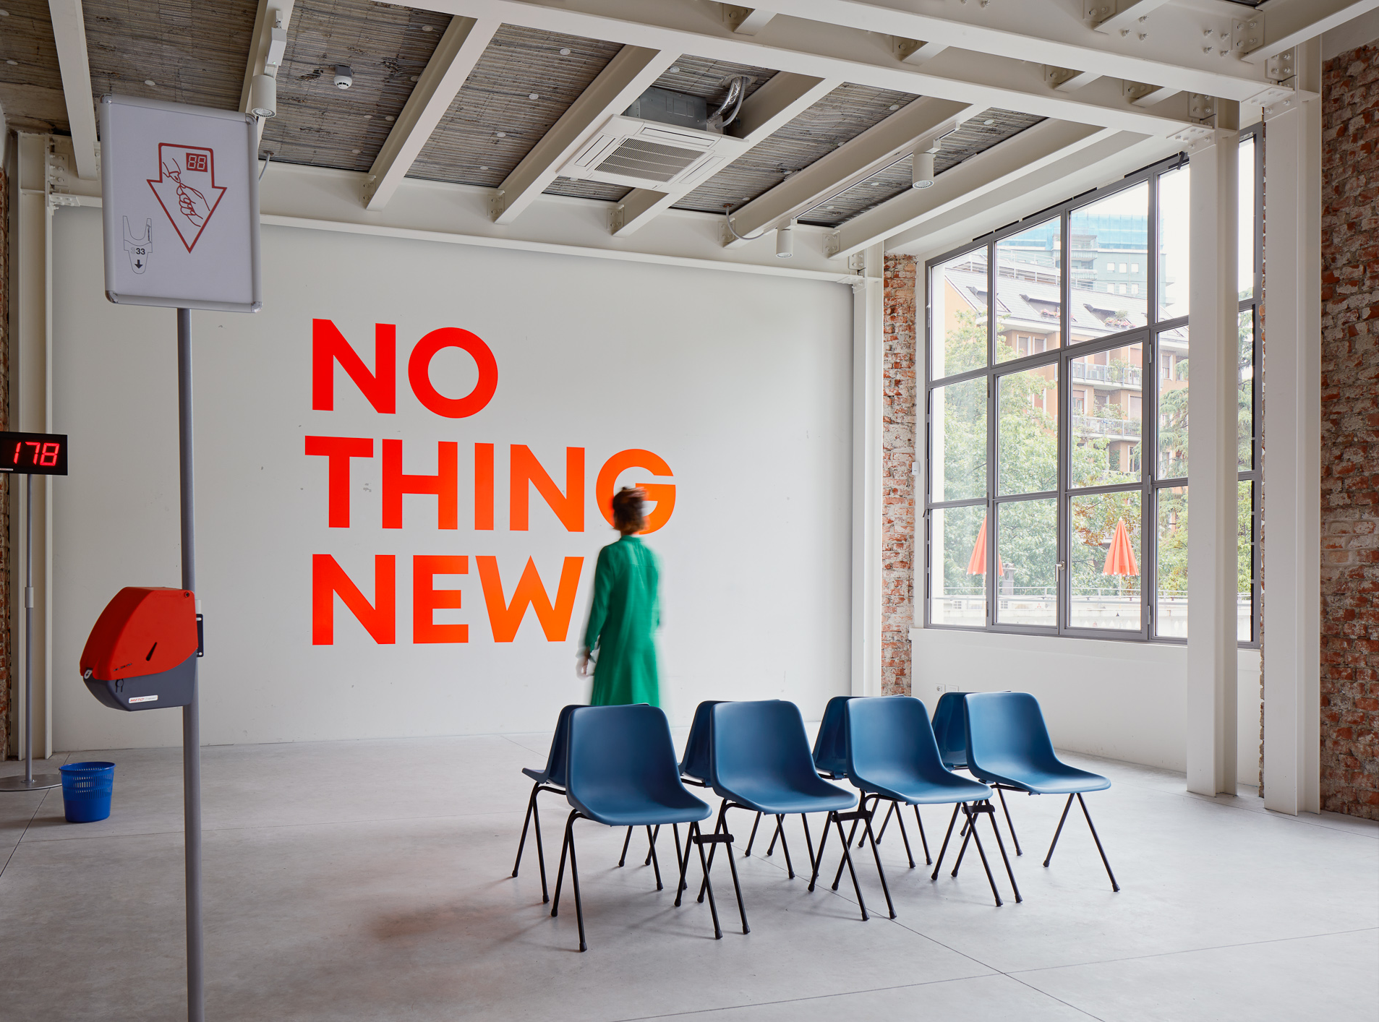
Sustainability in the
module descriptions:
SDGs at the core of teaching
Field of action
«Institutional anchoring of sustainability»
Christoph Schindler, Head of Object Design BA
Lilia Glanzmann, Head of Textile Design BA
Lucerne School of Design, Film and Art
House of Switzerland, Milano 2022
Joint Exhibition of Object Design, Textile Design, Spatial Design
Lucerne School of Design, Art and Film
Notes:
Vielen Dank für die Gelegenheit, Erfahrungen mit der Umsetzung der Sustainable Development Goals hier vorzustellen und mit Ihnen zu diskutieren.
Thank you very much for the opportunity to present the experiences with the implementation of the Sustainable Development Goals here and to discuss them with you.

Slide 2
curriculum development 2022
Notes:
Auslöser für die Implementierung der SDGs war eine Curriculums entwicklung an der Fakultät für Design, Film und Kunst.
The implementation of the SDGs was triggered by a curriculum development at the Department of Design, Film and Art

Slide 3
How can universities in the field of product design anchor a sustainable, future-oriented approach in their curricula?
objective
Notes:
Es war uns wichtig, Nachhaltigkeit als zentrales Element im Curriculum der Studienrichtungen Produktdesign zu verankern.
It was important to us to anchor sustainability as a central element in the curriculum of our Object Design programme

Slide 4
How can they do it in a long-term way that goes beyond individual current topics and can be communicated well both internally and externally?
objective
Notes:
in einer Weise, die über einzelne, individuelle Projekte und Inputs hinausgeht
in a way that goes beyond single, individual projects and inputs

Slide 5
How is a sustainable attitude compatible with a discipline
born out of industrialisation?
objective
Notes:
die auch Wege aufzeigt, wie Produktdesign als Disziplin, die mit der Industrialisierung entstanden ist, mit einer nachhaltigen Haltung in Einklang gebracht werden kann.
that also shows ways in which a discipline that arose with industrialization can be reconciled with a sustainable attitude.

Slide 6
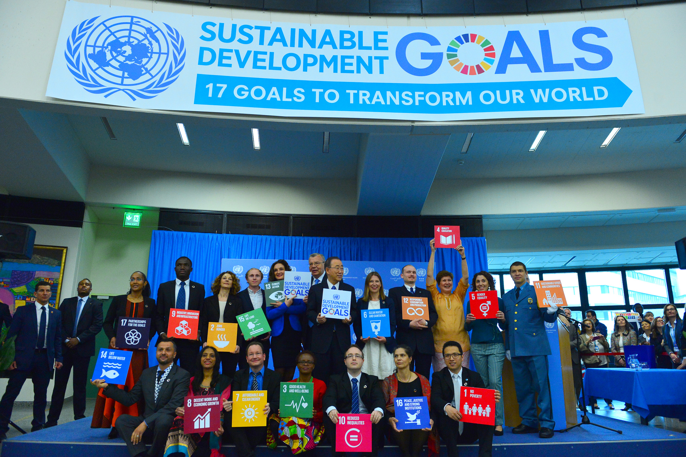
SDG@UnitedNations
United Nations Secretary-General Ban Ki-moon pose for a group photo together
with the seventeen volunteer staffs of the Vienna-based organisations to help promote
the Sustainable Development Goals held at the Vienna International Centre on 27 April 2016.
Notes:
Wir haben uns ziemlich schnell auf die 17 Sustainable Development Goals geeinigt, die die United Nations 2015 als politische Ziele vorgestellt hatten - ich nehme an, diese Ziele sind den meisten von Ihnen gut bekannt.
We settled pretty quickly on the 17 Sustainable Development Goals that the United Nations presented as policy goals in 2015 – I assume these goals are well known to most of you.

Slide 7
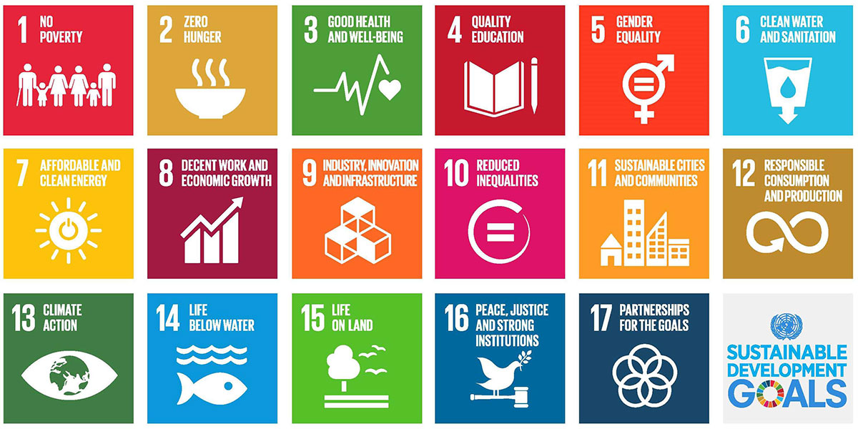
SDG@UnitedNations
Notes:
Die SDGs sind politische Ziele, die sich stark an den Bedürfnissen des Globalen Südens orientieren.
Sie integrieren Aspekte der ökologischen, ökonomischen und sozialen Nachhaltigkeit.
The SDGs are political goals that are strongly geared to the needs of the Global South.
They integrate aspects of ecological, economic and social sustainability.

Slide 8
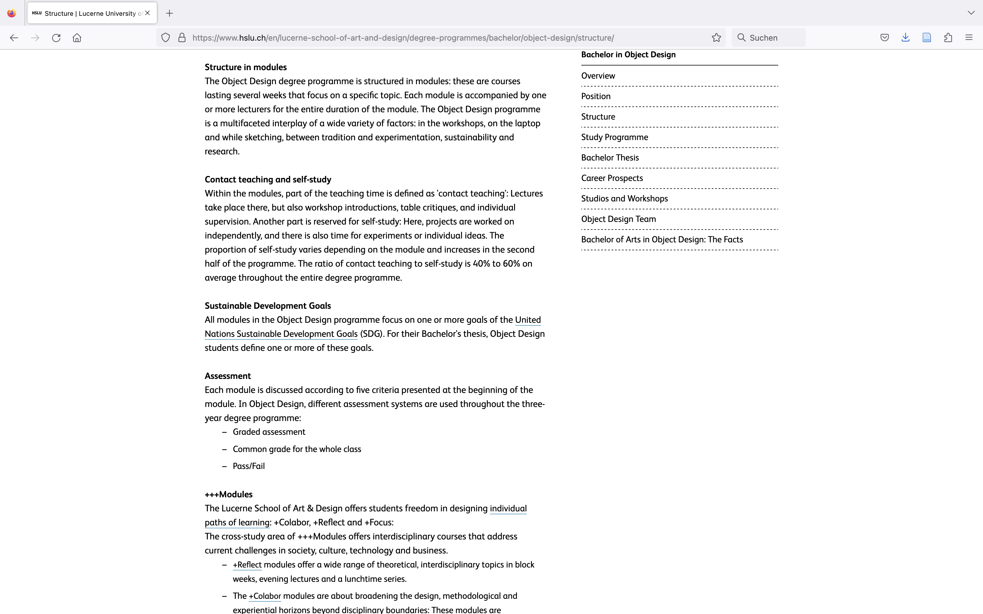
website communication
Notes:
Auf unserer Website sind es nur drei Zeilen:
alle Module fokussieren auf ein oder mehrere SDGs
die Studierenden legen in ihrer Bachelorarbeit selbst fest, auf welche SDGs sie sich konzentrieren
On our website, it's just three lines:
all modules focus on one or more SDGs
in their bachelor thesis, students themselves define which SDGs they focus on

Slide 9
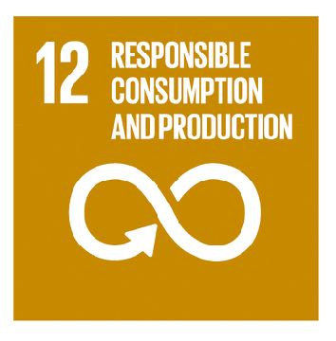
36 | 37 | 38 | 39 | 40 | 41 | 42 | 43 | 44 | 45 | 46 | 47 | 48 | 49 | 50 | 51 | 52 | 1 | 2 | 3 | 4 | 5 | 6 | 7 | 8 | 9 | 10 | 11 | 12 | 13 | 14 | 15 | 16 | 17 | 18 | 19 | 20 | 21 | 22 | 23 | 24 | 25 | 26 | 27 | 28
1. Semester |  |  |  |  |  |  |  |  |  |  |  |  |  |  |  |  |  |  |  |  |  |  |  | 2. Semester
 |  | Materialwege Kunststoff |  | Materialwege Holz |  | Materialwege Metall |  | Materialwege Kunststoff |  |  | Matrialwege Skills |  |  |  |  | Weihnachts- ferien |  | Materialwege Portfolio |  |  |  | Studienreise/ ISA |  |  | Design Positions 1 |  |  |  | Design Positions 2 |  |  |  |  | Colab |  |  |  |  |  | Offenes Fachmodul Repair
Theorie
Wahlpflicht
Theorie
Wahlpflicht
3. Semester |  |  |  |  |  |  |  |  |  |  |  |  |  |  |  |  |  |  |  |  |  |  |  | 4. Semester
Focus |  | Digitale Fabrikation 1: Maschinenpraxis |  |  |  |  |  |  |  |  | Digitale Fabrikation 2: Projekt |  |  |  |  | Weihnachts- ferien |  | Digitale Fabrikation 3: Umsetzung |  |  |  | Studienreise/ ISA |  |  | Autorschaft und Dienstleistung |  |  |  |  |  |  |  |  | Colab |  |  |  |  |  | Offenes Fachmodul: Data Sculptues
Theorie
Wahlpflicht
Theorie
Wahlpflicht
5. Semester |  |  |  |  |  |  |  |  |  |  |  |  |  |  |  |  |  |  |  |  |  |  |  | 6. Semester
Focus |  | Design im Kollektiv |  |  |  |  |  |  |  |  | Perspektiven 1: Positionierung |  |  |  |  | Weihnachts- ferien |  | Perspektiven 2: Bachelor Themenfindung |  |  |  | Studienreise/ ISA |  | Bachelorarbeit
Theorie
Wahlpflicht
Herbstsemester 30 ECTS |  |  |  |  |  |  |  |  |  |  |  |  |  |  |  |  |  |  |  |  |  |  |  | Frühjahrssemester 30 ECTS
 |  | 3 ECTS |  | 3 ECTS |  | 3 ECTS |  | 3 ECTS |  | 2 | 6 ECTS |  |  |  | 1 |  |  | 6 ECTS |  |  |  | 2 ECTS |  | 2 | 6 ECTS |  |  |  | 6 ECTS |  |  |  | 1 | 9 ECTS |  |  |  |  |  | 6 ECTS
Object Design curriculum
Notes:
Im Studienplan sieht das so aus - die drei Linien stehen für die drei Studienjahre
im ersten Jahr liegt der Schwerpunkt auf Materialkreisläufen, weshalb das "SDG 12 Verantwortungsvoller Konsum und Produktion" fest in der Modulbeschreibung verankert ist. In den anderen Modulen kommen weitere themenspezifische SDGs hinzu, die aber jedes Jahr wechseln können und zu Beginn eines Moduls kommuniziert werden.
SDG 12 ist durchgängig in allen Modulen präsent.
Übersetzt mit www.DeepL.com/Translator (kostenlose Version)
In the curriculum it looks like this – the three lines are the three study years
in the first year we focus on material cycles, which is why the “SDG 12 Responsible Consumption and Production” is firmly anchored in the module description. In the other modules, other topic-specific SDGs are added, but these can change every year and are communicated at the beginning of a module.
SDG 12 is consistently present in all modules.

Slide 10
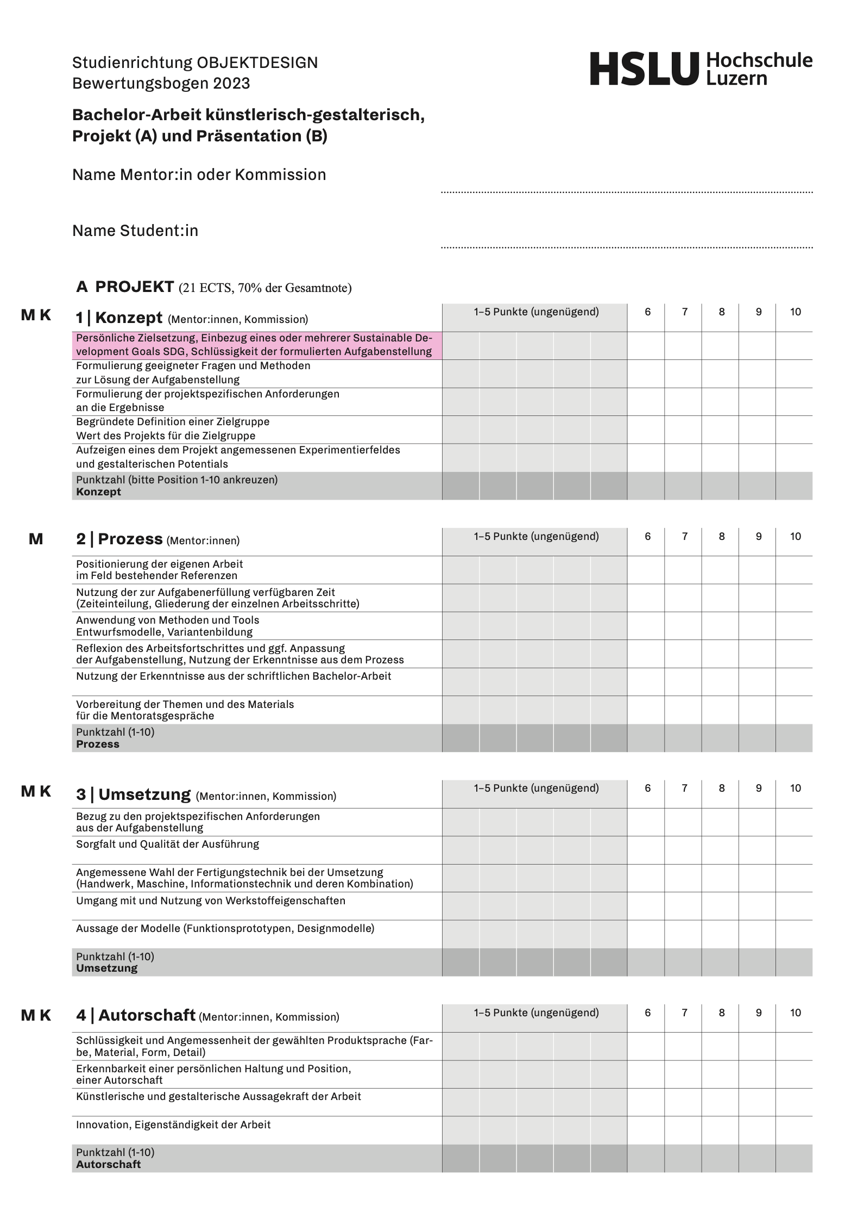
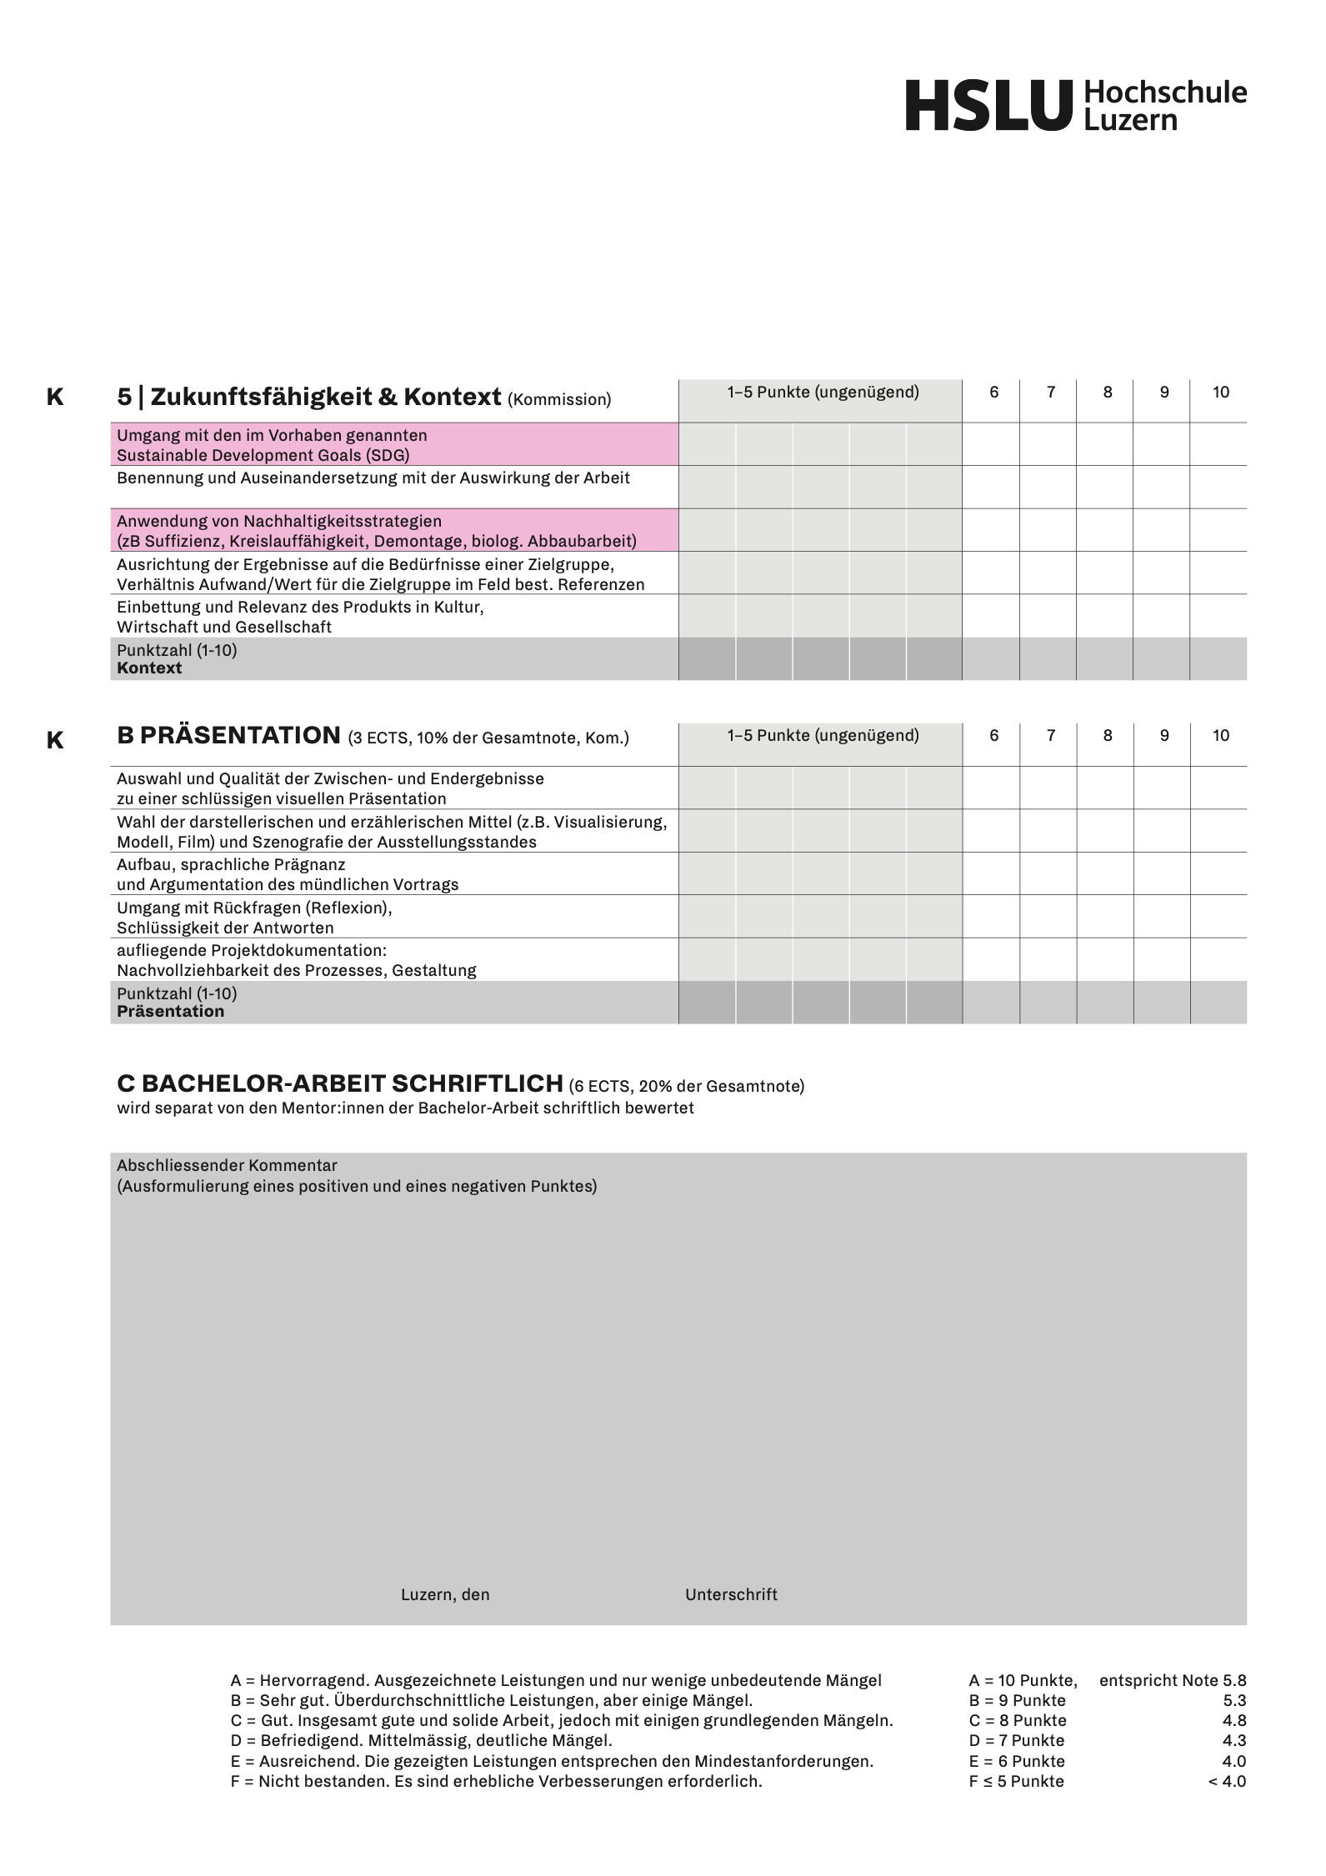
Dealing with the Sustainable Development Goals (SDGs) mentioned in the project outline
Personal objective, inclusion of one or more Sustainable Development Goals SDG, conclusiveness of the formulated task
Application of sustainability strategies
(e.g. sufficiency, recyclability, dismantling, biodegradation)
Bachelor evaluation criteria
Notes:
Wir haben die SDGs auch in die Bewertungskriterien der Bachelorarbeit integriert: Wir bewerten, ob die SDGs im Konzept verankert sind, aber auch, wie die Studierenden mit ihnen im Projekt umgehen. Die Kriterien selbst sind jedoch klassische Kriterien des Produktdesigns: Konzept, Prozess, Umsetzung, Urheberschaft, Nachhaltigkeit & Kontext.
We have also integrated the SDGs into the evaluation criteria of the bachelor thesis: we evaluate whether the SDGs are anchored in the concept, but also how the students deal with them in the project. Nevertheless, the criteria themselves are classic criteria of product design: concept, process, implementation, authorship, sustainability & context.

Slide 11
«we don’t know the SDGs, but we are sustainable» (questionnaire)
considerable deeper engagement with sustainability
(topics for Bachelor thesis)
«teachers, please apply a gender neutral language»
(SDG 5 gender equality)
student feedback
Notes:
Wir wollten wissen, was die Integration der SDGs für die Studierenden bedeutet.
Allerdings haben wir nicht viele Rückmeldungen auf den Fragebogen erhalten.
Am deutlichsten sehen wir die Auswirkungen bei den selbstgewählten Bachelor-Themen.
Wir fanden es sehr interessant, dass die Studierenden Forderungen an die Lehrenden in Bezug auf die SDGs gestellt haben, insbesondere in Bezug auf eine konsequente geschlechtsneutrale Sprache in Bezug auf SDG 5 Gender Equality.
+++
We wanted to know what the integration of the SDGs means for the students.
However, we did not get much feedback about the questionnaire.
We see the impact most clearly in the self-chosen bachelor topics.
We found it very interesting that the students made demands on the teachers with regard to the SDGs, specifically with regard to consistent gender-neutral language with regard to SDG 5 Gender Equality.

Slide 12
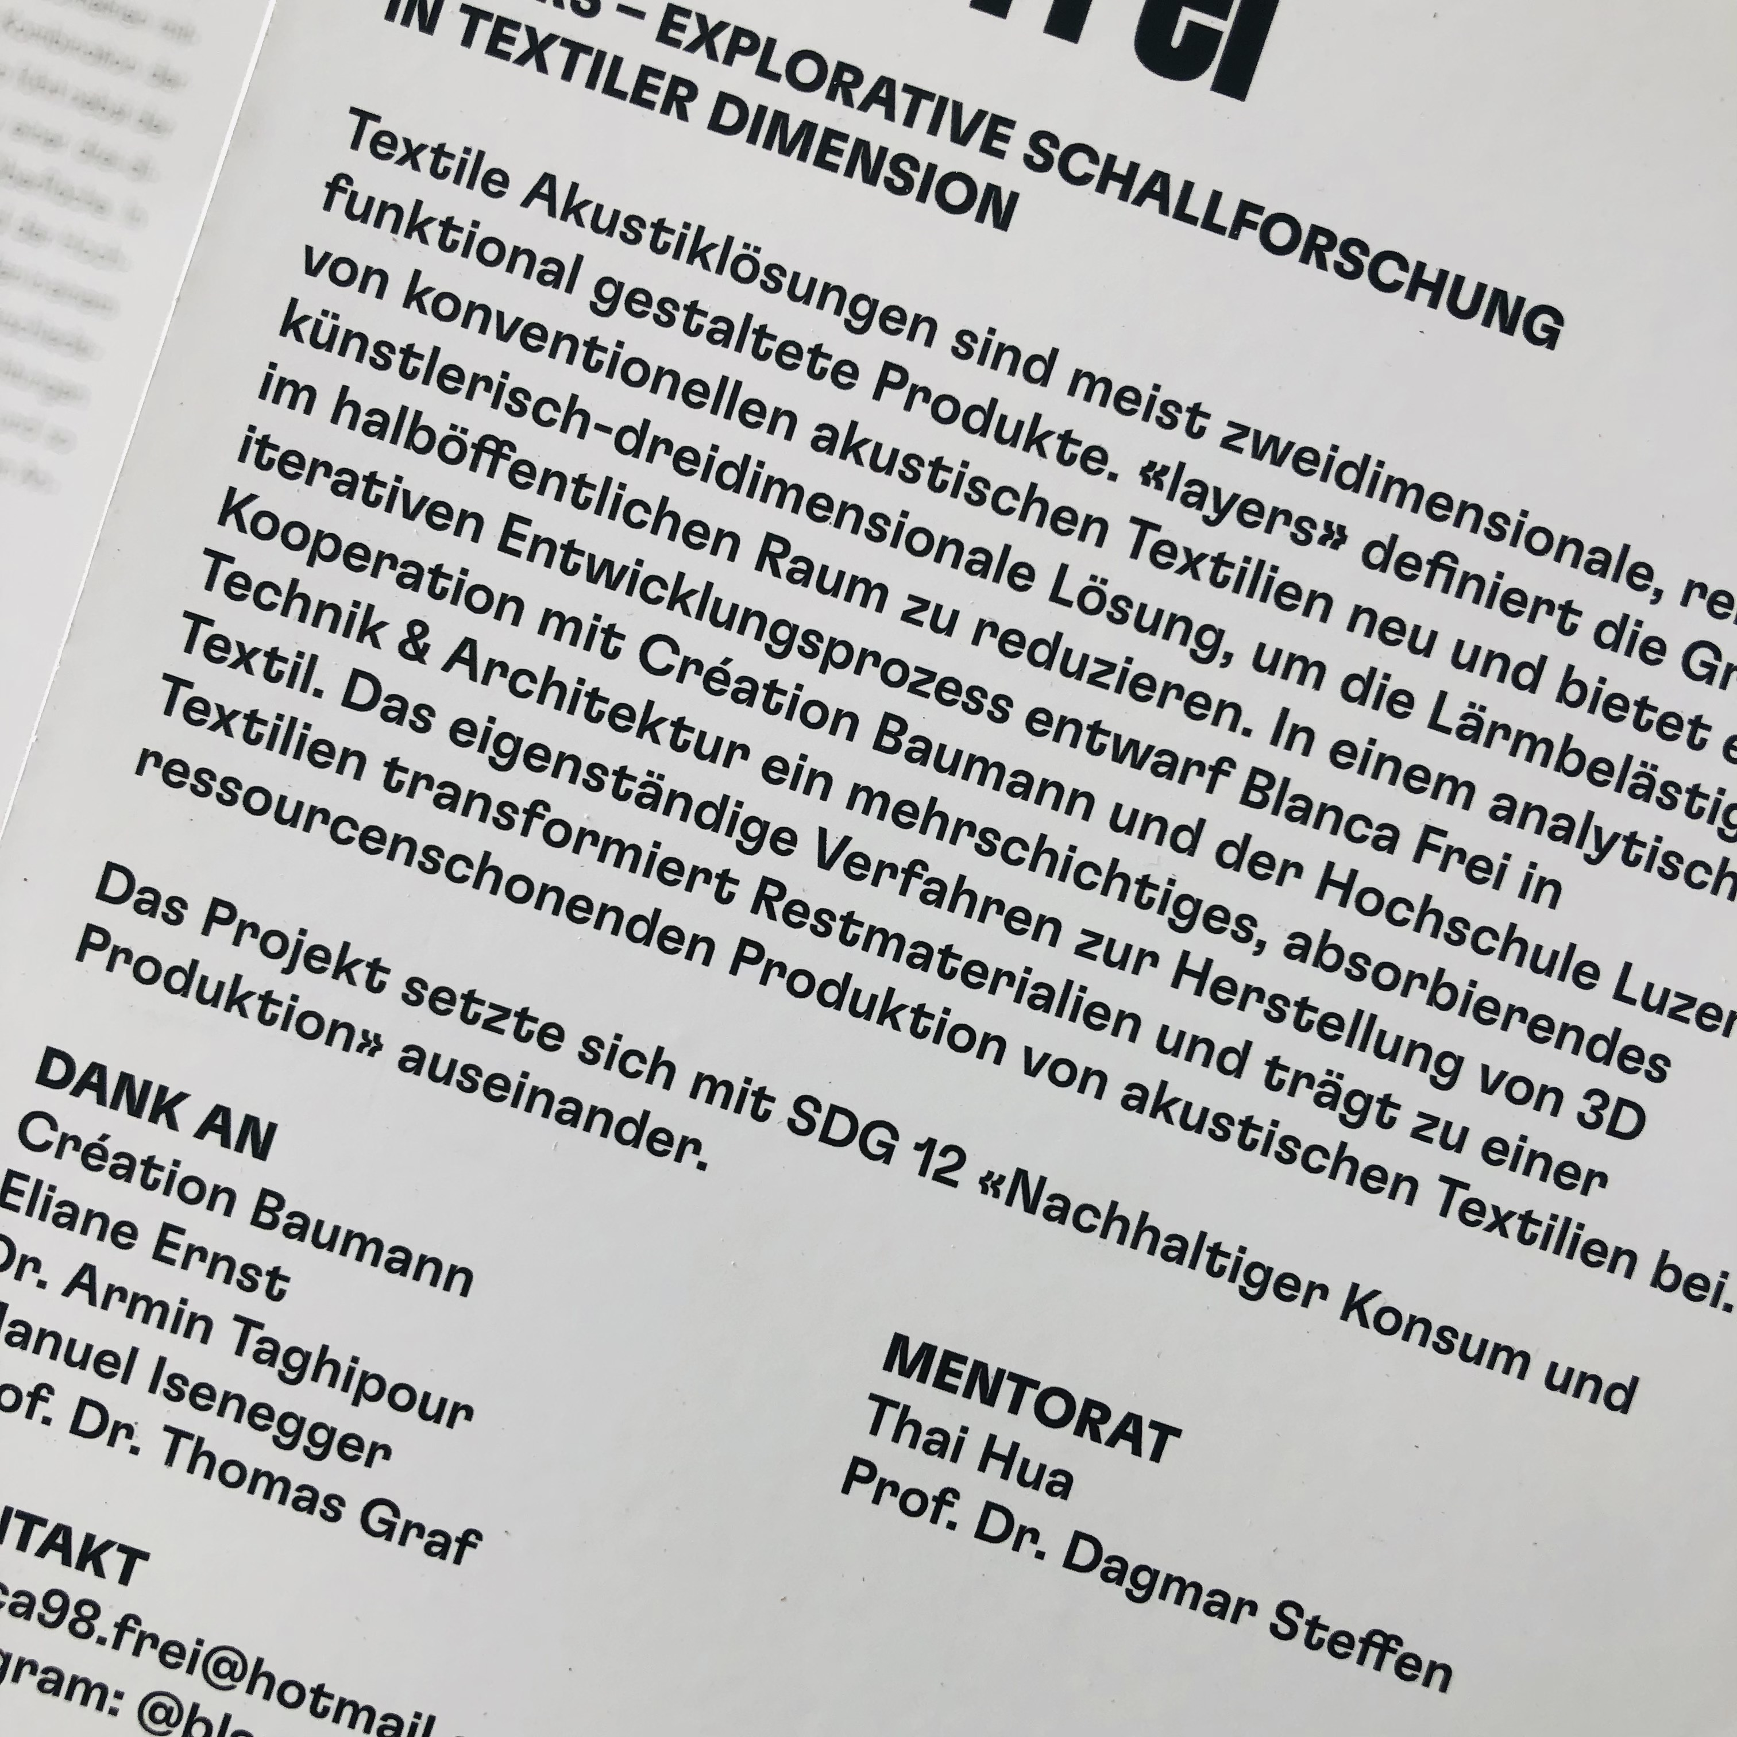
graduate show communication

Slide 13
Was mich zuletzt überzeugte, ist Ihr Umgang mit dem Thema Nachhaltigkeit und die damit verbundene Entwicklung der Designprozesse.
Der Fokus dieses Studiengangs auf Zirkularität, Nachhaltigkeit und ökologischer Verantwortung entspricht genau meinen beruflichen Interessen und Zielen.
Was mich darüber hinaus angezogen hat, war Ihre Verwendung der Sustainable Development
Goals als Rahmen. Ich habe die SDGs in meinen früheren Studien kennengelernt, und obwohl ich nicht davor zurückgeschreckt bin, sie gelegentlich zu kritisieren, ist es ermutigend, eine Verbindung zwischen Aspekten der Sozialwissenschaften, die mich interessiert haben, und der Richtung, in die ich jetzt gehen möchte, zu sehen.
Ja, bereits der erste Satz des Studiumsbeschriebs auf der Website, hats mir angetan: Wie genial, erstrebenswert, essentiell, ist es, dazu beizutragen, wie Konsument:innen zukünftig Produkte wahrnehmen, auswählen, nutzen, wertschätzen und wiederverwenden. Das will ich!
Auch der nahe Bezug zum Material und die Ausrichtung des Studiums an den Sustainable Developement Goals finde ich an der Hochschule sehr ansprechend.
Als ich auf euren Studiengang gestossen bin, war ich begeistert, dass euer Schwerpunkt auf dem Objektdesign liegt und sehr auf Nutzer und Umwelt fokussiert ist
applicants’ feedback
Notes:
Vor drei Wochen haben wir unser Aufnahmeverfahren fürs kommende Studienjahr durchgeführt.
In den Motivationsschreiben war augenfällig, wie viele Bewerber:innen auf den Nachhaltigkeitsbezug referenzieren.
Three weeks ago, we held our admissions procedure for the coming academic year.
In the letters of motivation, it was noticeable how many applicants referenced sustainability.

Slide 14
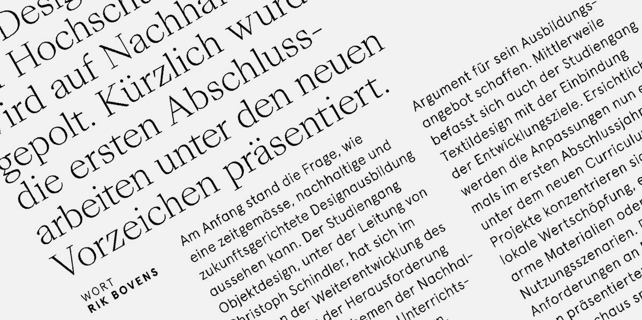
press review
Bowens, Rik (2023). Design der Zukunft.
Wohnrevue: Schweizer Magazin für anspruchsvolles Wohnen und zeitgemässes Design, 2023(9), 16-18.
Notes:
Ganz besonders gefreut hat uns eine Veröffentlichung der Wohnrevue nach der Jahresausstellung mit Bachelor-Arbeiten aus dem neuen Curriculum, betitelt: Design der Zukunft.
We were particularly pleased with a publication by Wohnrevue after the annual exhibition with bachelor theses from the new curriculum, entitled: Design of the Future.

Slide 15
implementation of SDGs is only indirectly
experienced by students
implementation of SDGs is an enormous help to integrate a sustainable attitude consistently and in all its diversity into our teaching
focus on sustainability and the SDGS is mentioned by prospective students in their application documents as a decisive factor in favour of HSLU.
lessons learned
Notes:
Was haben wir gelernt?
Die Umsetzung der SDGs funktioniert, allerdings nicht so, wie wir es erwartet haben:
Sie ist kaum ein Thema unter den Studierenden.
Aber dank der SDGs beschäftigt sich jedes unserer Module und jeder unserer Dozenten mit Fragen der Nachhaltigkeit.
+++
What did we learn?
The implementation of the SDGs works, however, not exactly how we expected:
It is not a topic among the students.
However, thanks to the SDGs, each of our modules and each of our lecturers deals with sustainability issues.

Slide 16
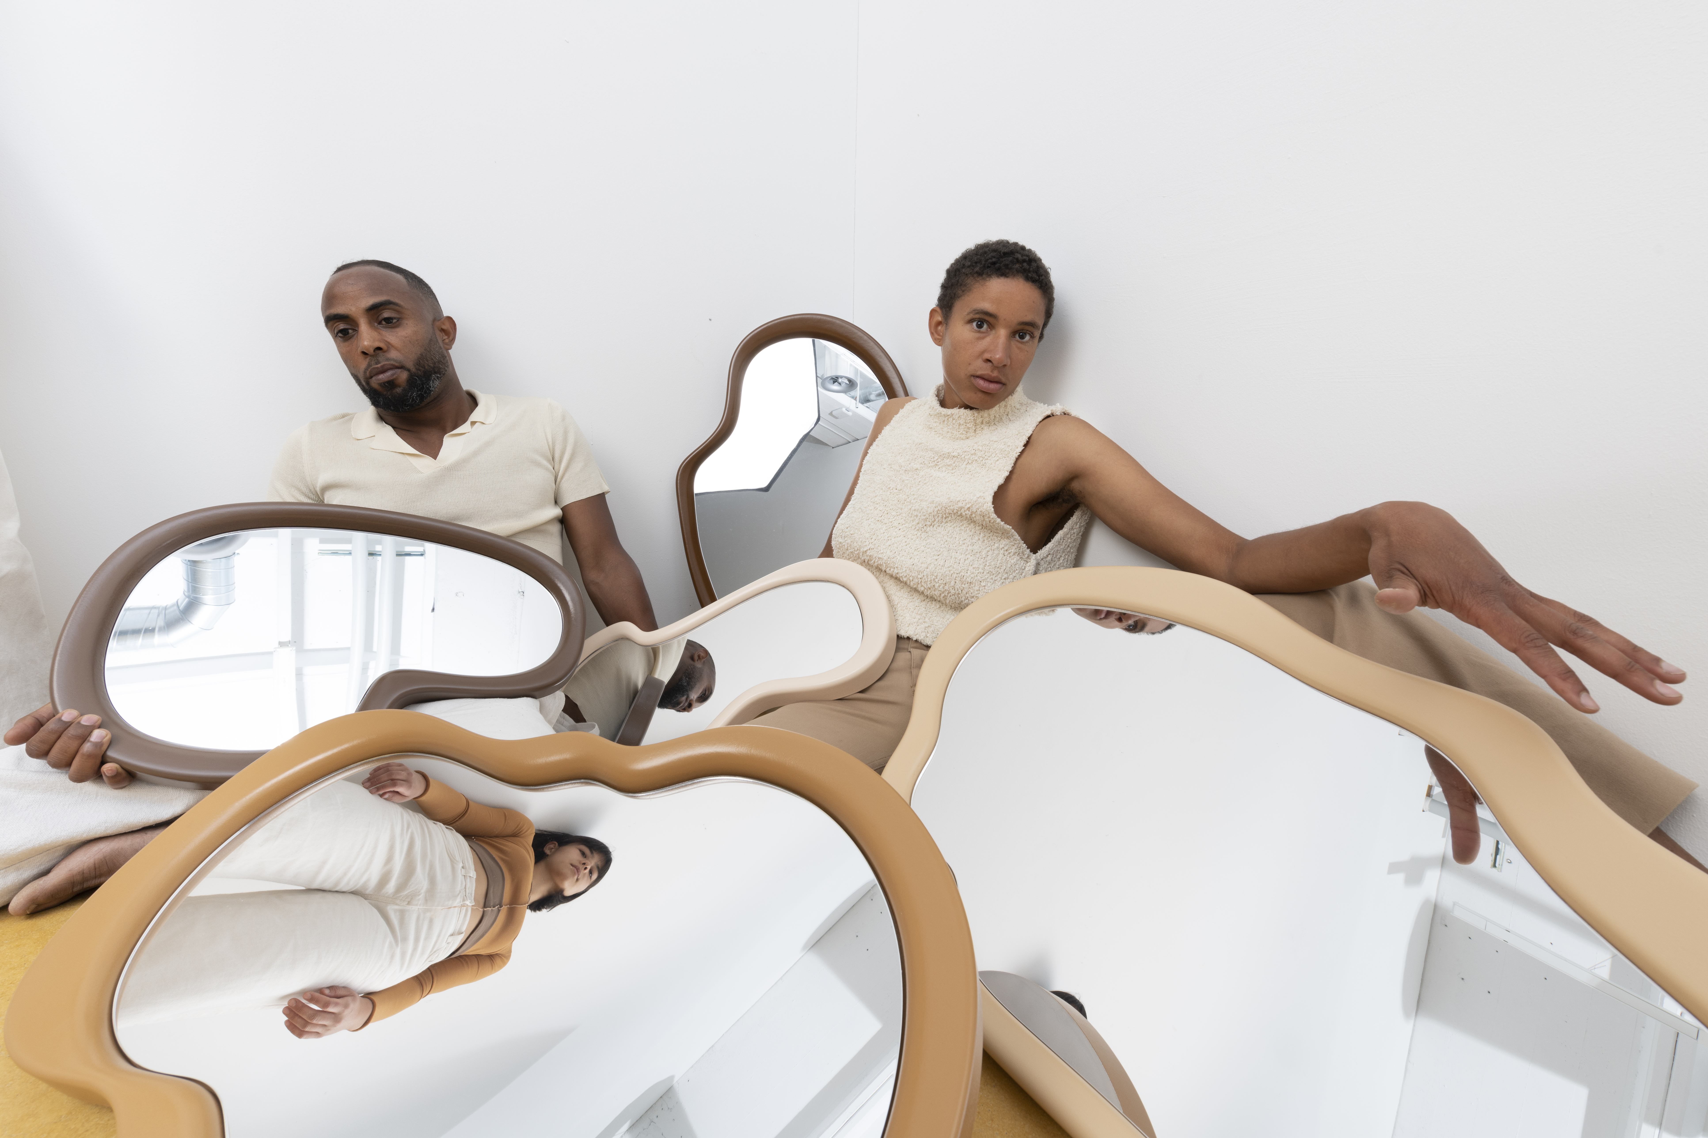
thank you
Maya Ellerkmann, Bachelor Objektdesign 2020

